Slide 1



开题报告
基于深度学习方法的360度视频动态质量调整研究
A Dynamic Quality Adjustment Research of 360 Degree Video Based on Deep Learning Method
学院：巴黎高科卓越工程师学院
专业：信息工程
导师：陆佳亮
姓名：宗楠

Slide 2
研究计划进度（ 注明已完成部分 ）、预期进展和预期成果
1
研究意义、国内外研究现状分析
2
研究目标、内容和拟解决的关键问题
3
研究方法、技术路线、方案及可行性研究
目录
4
课题的创新性
5
研究计划进度、预期进展和预期成果
CONTENT
6
资料积累、 已有的前期研究成果
Notes:
拟采取的研究方法、技术路线、方案及其可行性研究；
5) 课题的创新性；
6) 研究计划进度（ 注明已完成部分 ）、预期进展和预期成果；
7) 与本课题有关的资料积累、 已有的前期研究成果

Slide 3
01
课题的研究意义&国内外研究现状分析
Significance of Project & Domestic/Abroad Research Analysis
Notes:
1) 拟定的学位论文题目；
2) 课题的研究意义、国内外研究现状分析；
3) 课题研究目标、研究内容、拟解决的关键问题；
4) 拟采取的研究方法、技术路线、方案及其可行性研究；
5) 课题的创新性；
6) 研究计划进度（ 注明已完成部分 ）、预期进展和预期成果；
7) 与本课题有关的资料积累、 已有的前期研究成果

Slide 4
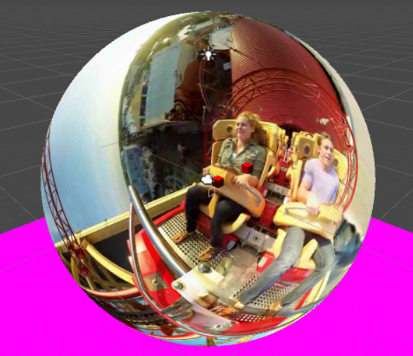
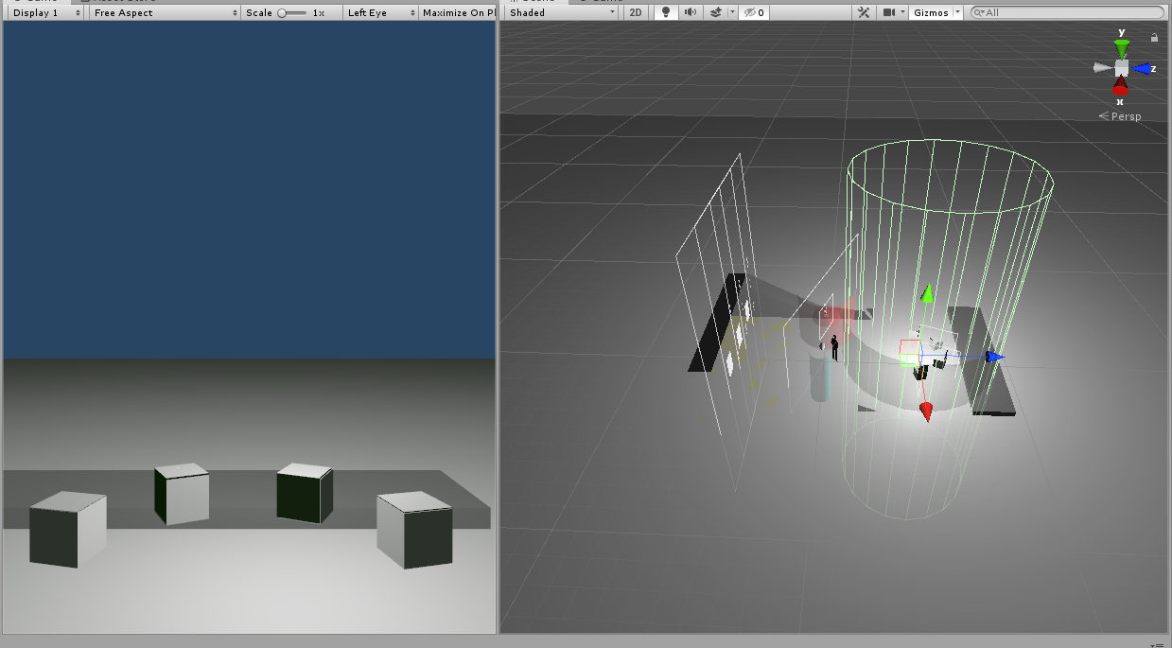
课题研究意义
课题背景：
目前VR 视频的内容形态上包括：
1.VR 视频（360度全景视频）
----全景摄像头拍摄（panorama，单目或双目）
2. VR CG （computer graphic，计算机图形）
----计算机图形生成三维模型
本课题主要针对摄像机拍摄并合成的全景视频提出视频处理结合深度学习方法进行预/实时优化的方案。

Slide 5
课题研究意义
研究意义：
VR视频优秀的沉浸体验 = 高分辨率 + 流畅的帧率
高分辨率 + 流畅的帧率 = 大量的传输、储存资源消耗
=> 深度学习 + 视频质量调整 = 几乎不影响体验 + 减少各种资源消耗
进行相关的研究可以优化VR视频的传输储存，同时结合5G技术，能够为未来全景视频直播和实时VR交互等技术提供优化基础，使得新兴直播模式和形式能够变为可能。
Notes:
由于VR视频的沉浸体验，高分辨率和流畅的帧率是VR视频必不可少的特性。而在VR视频的直播、点播过程中，由于视频的高质量会导致网络带宽的大幅度占用，浪费网络、本地储存资源。
本研究旨在于结合深度学习方法通过对VR视频的分辨率进行质量调整，实现在不降低或几乎不影响观众观看体验的同时尽量降低VR视频的分辨率和质量，使得视频的传输和储存时消耗更少的资源。

Slide 6
国内外研究现况
1.对于VR视频传输优化研究：
目前主要的研究方向集中在：网络优化、带宽增强、编码方式等
例如：
1. 修改网络传输视频的方式（单播、广播）
2. 5G研究，增强网路的最大带宽，同时降低传输延迟
3. 优化编码方式，增加编码效率，用低复杂度算法编码减轻视 频大小从而优化传输
Notes:
由于VR视频的沉浸体验，高分辨率和流畅的帧率是VR视频必不可少的特性。而在VR视频的直播、点播过程中，由于视频的高质量会导致网络带宽的大幅度占用，浪费网络、本地储存资源。
本研究旨在于结合深度学习方法通过对VR视频的分辨率进行质量调整，实现在不降低或几乎不影响观众观看体验的同时尽量降低VR视频的分辨率和质量，使得视频的传输和储存时消耗更少的资源。

Slide 7
国内外研究现况
2.对于深度学习进行视频分割的研究：
目前在视频语义分割和物体提取方面主要有使用传统的少镜头目标分割方法，少镜头弱监督视频对象分割(VOS)方法等。
显著性物体检测SOD（Salience Object Detection）作为视频分割中重要的部分，被各国相关领域的专家视为目前视频优化的方向。
1.数据集的研究：F-360iSOD、Salient!360 、Stanford360、VQA-OV、VR-scene、360-Saliency等等。
2.深度学习网络的研究：EGNet、SCRN、BASNet、PoolNet、GCPANet、CPD、SaLite等等。
Notes:
由于VR视频的沉浸体验，高分辨率和流畅的帧率是VR视频必不可少的特性。而在VR视频的直播、点播过程中，由于视频的高质量会导致网络带宽的大幅度占用，浪费网络、本地储存资源。
本研究旨在于结合深度学习方法通过对VR视频的分辨率进行质量调整，实现在不降低或几乎不影响观众观看体验的同时尽量降低VR视频的分辨率和质量，使得视频的传输和储存时消耗更少的资源。

Slide 8
国内外研究现况
3.对于视频质量编码的研究：
国际上主流的视频编码器分为：VPx（VP8，VP9），H.26x（H.264，H.265）+RTP（Real Time Processing），AVS（AVS1.0，AVS2.0）
我国在视频编码方面提出针对VR视频等高码率高帧率视频的技术标准：AVS3+5G+8K
Fraunhofer HHI、Pixvana等VR公司与国际电信联合会视频编码专家组（VCEG）和国际标准化运动图像专家组（MPEG）等国际标准机构组织合作，提出许多开源VR视频流传输技术望实现VR视频的块化降低带宽。
Notes:
由于VR视频的沉浸体验，高分辨率和流畅的帧率是VR视频必不可少的特性。而在VR视频的直播、点播过程中，由于视频的高质量会导致网络带宽的大幅度占用，浪费网络、本地储存资源。
本研究旨在于结合深度学习方法通过对VR视频的分辨率进行质量调整，实现在不降低或几乎不影响观众观看体验的同时尽量降低VR视频的分辨率和质量，使得视频的传输和储存时消耗更少的资源。

Slide 9
02
研究目标、内容和拟解决的关键问题
Research objectives, content and key issues to be addressed

Slide 10
研究目标
基于深度学习方法的360度视频动态质量调整方案
通过使用深度学习方法进行动态识别、分割视频前后景，并通过动态调节前后景的质量和编码方式，最终在客户端解码，实现VR（全景）视频传输中的资源消耗优化。
Notes:
课题的研究目标旨在提出一套基于深度学习方法的360度视频动态质量调整方案，实现VR（全景）视频的网络传输优化。
研究内容将基于三个方面：
1.基于深度学习的VR视频语义分割方法；
2.对VR视频的空间分割方法；
3.各个分割部分的动态质量调整。
4.用户的观看区域预测
课题拟解决的关键性问题为：
1.如何将深度学习语义分割应用在VR视频的预处理上，结合视频的空间分割将视频进行预处理。
2.如何将预分割的视频块进行静/动态质量调节，涉及到不同块的编码压缩、对应的解码以及重新拼接不同块的方法
3.优化拼接降低块化视频后带来的用户体验质量退化问题。

Slide 11


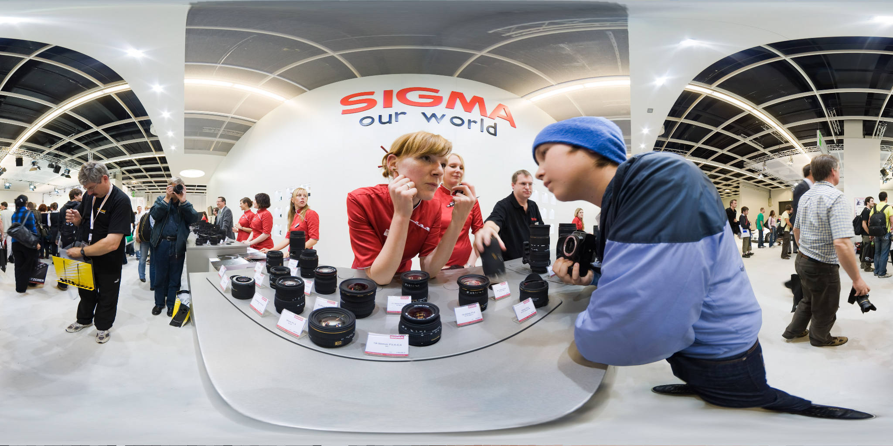
研究内容
研究内容将基于三个方面
1.基于深度学习的VR视频语义分割方法
2.各个分割部分的动态质量调整
3.分割后的视频编解码与融合
前景部分（高分辨率）
后景部分（低分辨率）
Notes:
研究内容将基于三个方面：
1.基于深度学习的VR视频语义分割方法；
2.对VR视频的空间分割方法；
3.各个分割部分的动态质量调整。

Slide 12
研究目标
课题拟解决的关键性问题为：
1.如何将深度学习语义分割应用在VR视频的预处理上，结合视频的空间分割将视频进行预处理（深度学习前后景分割问题）
2.如何将预分割的视频块进行静/动态质量调节，涉及到不同块的编码压缩、对应的解码以及重新拼接不同块的方法（视频编码方法问题）
3.优化拼接降低块化视频后带来的用户体验质量退化问题(视频解码方法问题)
=> 最终降低视频传输过程中的带宽消耗，实现传输优化
Notes:
课题的研究目标旨在提出一套基于深度学习方法的360度视频动态质量调整方案，实现VR（全景）视频的网络传输优化。
研究内容将基于三个方面：
1.基于深度学习的VR视频语义分割方法；
2.对VR视频的空间分割方法；
3.各个分割部分的动态质量调整。
4.用户的观看区域预测
课题拟解决的关键性问题为：
1.如何将深度学习语义分割应用在VR视频的预处理上，结合视频的空间分割将视频进行预处理。
2.如何将预分割的视频块进行静/动态质量调节，涉及到不同块的编码压缩、对应的解码以及重新拼接不同块的方法
3.优化拼接降低块化视频后带来的用户体验质量退化问题。

Slide 13
03
研究方法、技术路线、试验方案及其可行性分析
Methodology，Tech Routine， Plans & Feasibility

Slide 14
研究方法
课题将采用的研究方法主要为：
1.文献研究法：
前后景显著性分割+VR视频的编解码方式+VR视频网络传输进行文献研究
=>规划课题的研究路线及实验计划方案
2.探索性研究法：
显著性分割的模型搭建+对VR图像进行分割测试+修改视频编解码方式融合前后景
=>提出一套根据深度学习方法对VR视频质量进行调节，降低资源消耗的优化系统
Notes:
本课题的研究方法主要为：
1.文献研究法，根据一定的研究目的或课题 通过调查文献来获得资料 从而全面地、正确地了解掌握所要研究问题的一种方法。课题将就视频（图像）的前后景显著性分割和VR视频的编解码方式及传输进行文献研究，分析课题的创新性、可行性等等，从而规划课题的研究路线及实验计划方案。
2.探索性研究法。探索性研究法是高层次的科学研究活动，它是用已知的信息进行探索、创造新知识，从而产生出新颖而独特的成果或产品。利用探索性研究法，课题将根据研究方案实现：显著性分割的深度学习模型搭建、对VR图像进行分割测试、修改视频编解码方式融合前后景，最后提出一套根据深度学习方法对VR视频进行质量调节从而降低资源消耗的优化系统。

Slide 15
技术路线
基于深度学习方法的360度视频动态质量调整研究
显著性分割
前后景质量调整
前景-高质量图像区域
后景-适当降低质量
前景图像的
高分辨率编码
后景图像的
降分辨率编码
融合视频

Slide 16
技术路线
数据集的选用
F-360iSOD + Salient!360 等全景视频显著性标注数据集
Panoramic Player
深度学习-显著性分割
深度神经网络
SaLite + SCRN + BASNet 深度学习模型显著性分割
Multi-thread Interaction
前后景分割效果
Fine-tuning + 对不同模型和不同数据集组合进行测试对比
Automatic Scene Generator

Slide 17
技术路线
视频拆解
将视频按时间间隔（1s）分割为批次，对每一帧使用显著性分割
Video Separation
全景视频-编/解码
前后景调整
前景分辨率保留，后景分辨率下采样（调整至不同分辨率对比）
Quality Adjustment
视频拼接
将前、后景对应的每一帧统一尺寸并融合成一帧，重新编码为视频
Front/Backgroud Integration

Slide 18
试验方案
课题最终目的为对比优化前后资源节约程度
1.对各种VR视频进行语义分割和块化处理进行测试分析。
2.采用不同编码试验找到最优化质量调整方案。
3.使用Video Multimethod Assessment Fusion (VMAF)对最终用户体验效果进行评估。
4.和未经处理的VR视频进行比较，测试网络优化效率（网络资源占用率比较）。
Notes:
课题的研究目标旨在提出一套基于深度学习方法的360度视频动态质量调整方案，实现VR（全景）视频的网络传输优化。
研究内容将基于三个方面：
1.基于深度学习的VR视频语义分割方法；
2.对VR视频的空间分割方法；
3.各个分割部分的动态质量调整。
4.用户的观看区域预测
课题拟解决的关键性问题为：
1.如何将深度学习语义分割应用在VR视频的预处理上，结合视频的空间分割将视频进行预处理。
2.如何将预分割的视频块进行静/动态质量调节，涉及到不同块的编码压缩、对应的解码以及重新拼接不同块的方法
3.优化拼接降低块化视频后带来的用户体验质量退化问题。

Slide 19
可行性分析
1.显著性分割：
目前显著性图像分割方法的研究正在快速发展，从数据集到网络模型，到最后的评估方式都有较为丰富的参考，并且在VR视频的处理中，有高速、准确的模型的提出，因此该部分可行性较为充分。
2.VR视频编解码：
前后景的分别编码并最终融合方向的研究较新，虽然有不同标准已经提出，但是具体实现较少，且和本课题的方法不尽相同，因此该部分较为有挑战性。
Notes:
课题的研究目标旨在提出一套基于深度学习方法的360度视频动态质量调整方案，实现VR（全景）视频的网络传输优化。
研究内容将基于三个方面：
1.基于深度学习的VR视频语义分割方法；
2.对VR视频的空间分割方法；
3.各个分割部分的动态质量调整。
4.用户的观看区域预测
课题拟解决的关键性问题为：
1.如何将深度学习语义分割应用在VR视频的预处理上，结合视频的空间分割将视频进行预处理。
2.如何将预分割的视频块进行静/动态质量调节，涉及到不同块的编码压缩、对应的解码以及重新拼接不同块的方法
3.优化拼接降低块化视频后带来的用户体验质量退化问题。

Slide 20
04
课题的创新性
Innovation

Slide 21
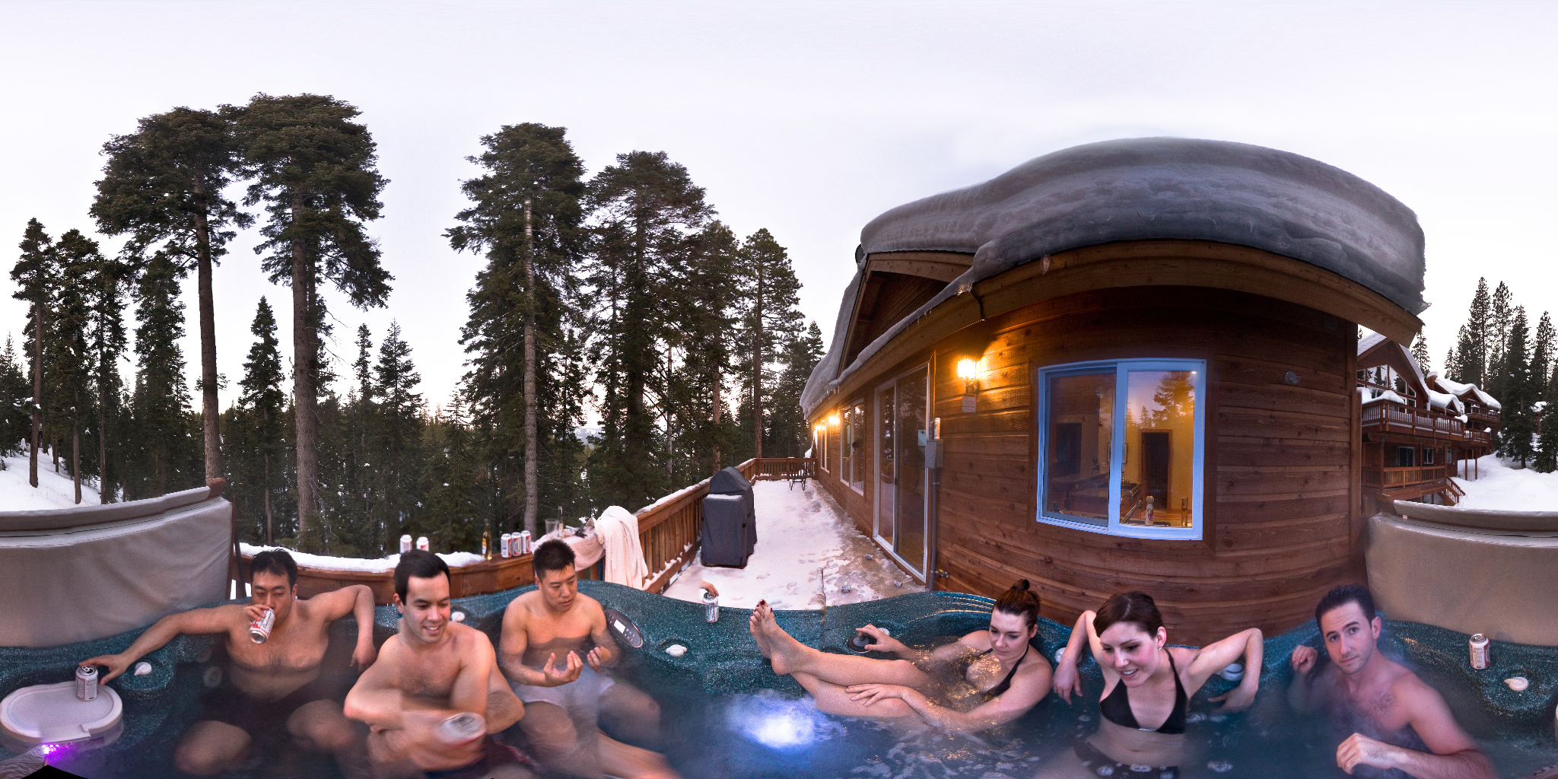

创新性
1.显著性分割
课题提出的是一种基于深度学习图像分割的预处理方法，将深度学习与视频分割和编码传输相结合，目前相关方向研究较为新兴。
预测和图像分割重新定义好的图像块，对视频质量同时进行传输前的预调整和传输时的实时动态调整。

Slide 22

创新性
2.视频的质量调整
在传输过程中降低质量以节省网络成本，同时基于静态和动态处理，处理方法创新。
在传输之前进行较为耗时和耗资的预处理，而在传输过程中只使用实时快速的图像质量调整处理和观看区域预测方法来控制网络负载，有效降低网络成本和延迟。
降分辨率效果
保留分辨率效果

Slide 23
05
计划进度、预期成果
Planned progress, expected results

Slide 24
计划进度、预期成果
计划进度：
3-4月：完成语义分割和不同关注度视频块提取的方法研究以及试验
4-6月：完成不同块的编码方式研究和试验，实现质量预调整
6-7月：完成对应视频部分的传输试验和整体质量动态调整
7-9月：完成视频块的解码拼接和拼接优化
9-10月：进行最终的对比试验，完成对用户体验质量以及网络资源优化的评估
10-12月：论文最终攥写与发表
预期成果：
1.实现深度学习语义分割和视频块提取
2.实现对不同视频块的编码预处理质量调整
3.实现质量调整后的前后景视频拼接

Slide 25
06
资料积累、 已有的前期研究成果
Data accumulation, existing previous research results

Slide 26
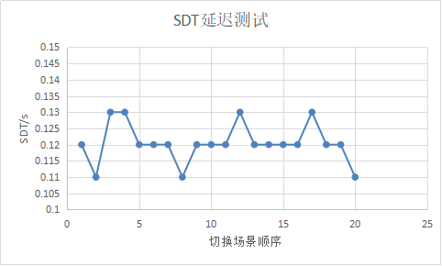
资料积累、 已有的前期研究成果
切换延迟SDT在0.12秒左右起伏，且方差为0.00003475，因此我们认为，该切换时间非常小，稳定在0.12秒左右，符合项目效果预期。
综上所述，根据上述的FPS帧率测试和SDT场景切换延迟测试，该“多线索虚拟现实播放系统”以平均58.8946帧和0.12秒左右的切换延迟达到一个较为优秀的水准，完全满足用户对视频观看的需求。

Slide 27
展望未来
未来，虚拟现实（VR）技术将成为主流的交互体验技术，将会在各项领域表现出无可替代的作用，尤其是在影音娱乐、媒体传播和创新教育方式上，VR技术将变得举足轻重。因此，本课题的研究目的，将结合VR未来发展的交互方式优化设计方面进行研究，提出一套由用户掌握剧情发展影视制作播放系统。“多线索虚拟现实播放系统”，旨在为VR设备，尤其是VR影视的交互方式上提供新的方案。
展望未来，课题将继续延伸。通过对现有视频编辑软件进行研究，课题将继续探索开发一个面向制片方更加友好的多线索虚拟现实视频开发软件，将视频源的处理增添到开发界面中，加入时间轴、视频处理工具等元素，旨在成为一套成熟且全面的，集“视频播放器”与“视频开发软件”于一体的多线索虚拟现实播放系统。它将为未来VR影视拓宽拍摄、展示提供思路，促进VR技术在电影艺术作品中的应用与发展。它将使VR技术的“沉浸、交互性、构想性”三个特征充分体现到具体的运用中，以此满足创作者对新的舞台和观众间的关系的探索，满足多媒体交互方式创新的迫切需要。

Slide 28
汇报完毕，感谢倾听
学院：巴黎高科卓越工程师学院
专业：信息工程
导师：陆佳亮
姓名：宗楠

